Slide 1
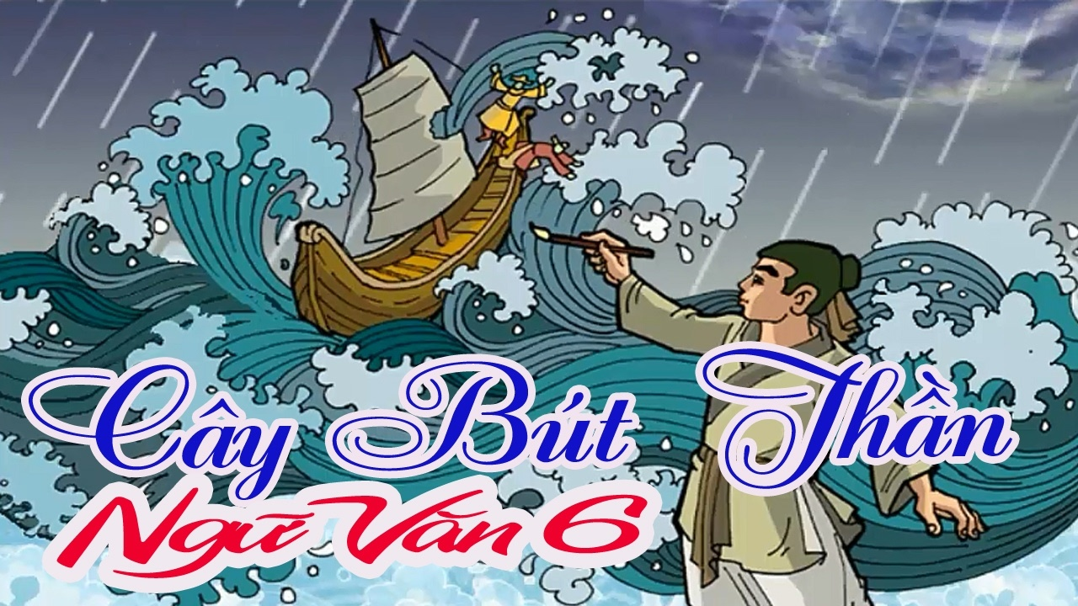

Slide 2
3/ Nêu ý nghĩa của truyện “Em bé thông minh”?
1/ Dòng nào sau đây diễn tả không đúng biện pháp nghệ thuật được sử dụng trong truyện “Em bé thông minh”?
2/ Vậy những biện pháp nghệ thuật được sử dụng trong truyện là gì?
Dùng câu đố để thử tài.
Dùng chi tiết kì ảo để thể hiện trí thông minh của nhân vật.
Tạo ra tình huống thử thách để nhân vật bộc lộ tài năng, phẩm chất.
Cách dẫn dắt sự việc cùng với mức độ tăng dần của những câu đố và tạo ra tiếng cười hài hước.

Slide 3
Các bức tranh sau tương ứng với đoạn truyện nào? (Từ câu văn nào đến câu văn nào?)

Slide 4
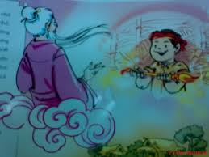
Bức tranh 1

Slide 5
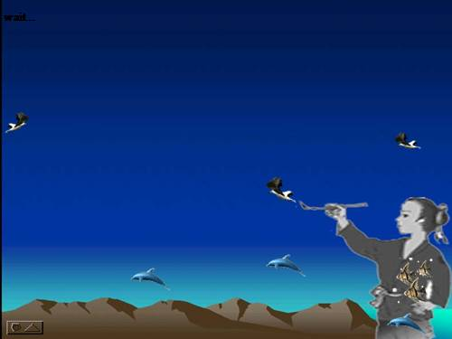
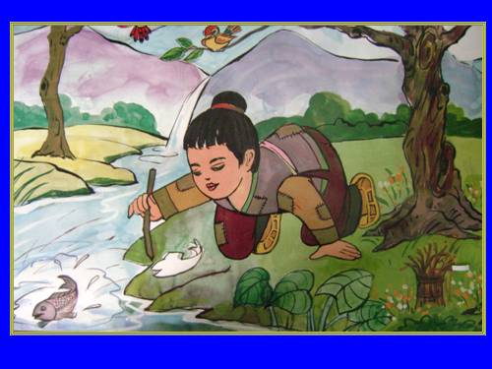
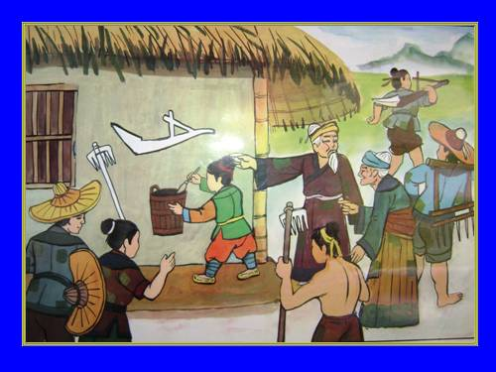
Bức tranh 2

Slide 6
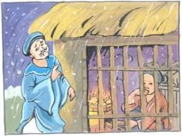
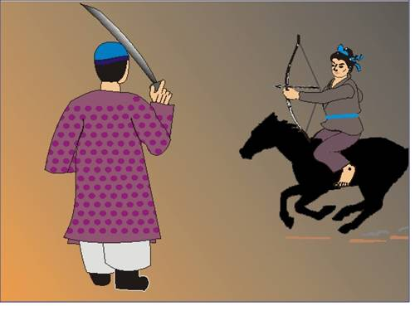
Bức tranh 3

Slide 7
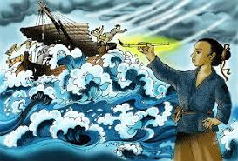
Bức tranh 4

Slide 8
3/ Phân đoạn: Chia làm 5 đoạn.
Đoạn 1: Từ đầu đến “em rất lấy làm lạ” Mã Lương chăm chỉ học vẽ và có được cây bút thần.
Đoạn 2: Tiếp theo đến “em vẽ cho thùng” Mã Lương vẽ cho những người nghèo khổ.
Đoạn 3: Tiếp theo đến “ngựa tung vó phóng như bay” Mã Lương dùng bút thần chống lại tên địa chủ.
Đoạn 4: Tiếp theo đến “những lớp sóng hung dữ” Mã Lương dùng bút thần chống lại ông vua hung ác.
Đoạn 5: Còn lại: Những truyền tụng về Mã Lương và cây bút thần.

Slide 9
3/ Qua đó thể hiện quan niệm gì của nhân dân, về tài năng của con người?
1/ Tìm những chi tiết, sự việc kể về những việc làm, hành động của Mã Lương trong truyện?
2/ Những hành động, việc làm đó thể hiện phẩm chất gì của Mã Lương?

Slide 10
Việc làm | Chi tiết | Phẩm chất của Mã Lương
Mã Lương vẽ cho mình: | Vẽ chim, cá; vẽ lò sưởi, vẽ bánh. | => Hồn nhiên không ham của cải vật chất.
Mã Lương vẽ cho người nghèo: | Vẽ cày, cuốc, thùng múc nước, đèn. -> Là những dụng cụ lao động, vật dụng hữu ích. | => Coi trọng lao động, tin ở lao động sẽ làm ra của cải. Có lòng nhân hậu, giúp đỡ người nghèo.
Mã Lương vẽ cho tên địa chủ: | - Không vẽ gì cho tên địa chủ. - Vẽ cung tên bắn chết tên địa chủ độc ác. | => Mã Lương dũng cảm, dám đấu tranh với cái xấu; trừng trị kẻ giàu có mà tham lam.
Mã Lương trừng trị tên vua tham: | - Vẽ ngược lại ý tên vua độc ác, tham lam: vẽ cóc ghẻ, gà trụi lông. - Vẽ thuyền, biển, gió bão nhấn chìm bọn vua quan. | => Không run sợ trước cường quyền, quyết tâm diệt trừ cái ác.
Tài năng của con người không phải để phục vụ cái ác, mà dùng để trừng trị cái ác.

